Slide 1
¿
Podemos predecir el fracaso
antes de que ocurra?
Prediccion de Riesgo Academico mediante Aprendizaje Automatico
Arango & Martinez · Unillanos · 2025
Cohortes 2017-2 y 2018-1

Slide 2
Un desafio institucional critico
68%
87%
DESERCION TOTAL
ABANDONO TEMPRANO
De los estudiantes de Ingenieria de Sistemas
nunca llega a graduarse.
Se retira con apenas 2 semestres activos
o menos.

Slide 3
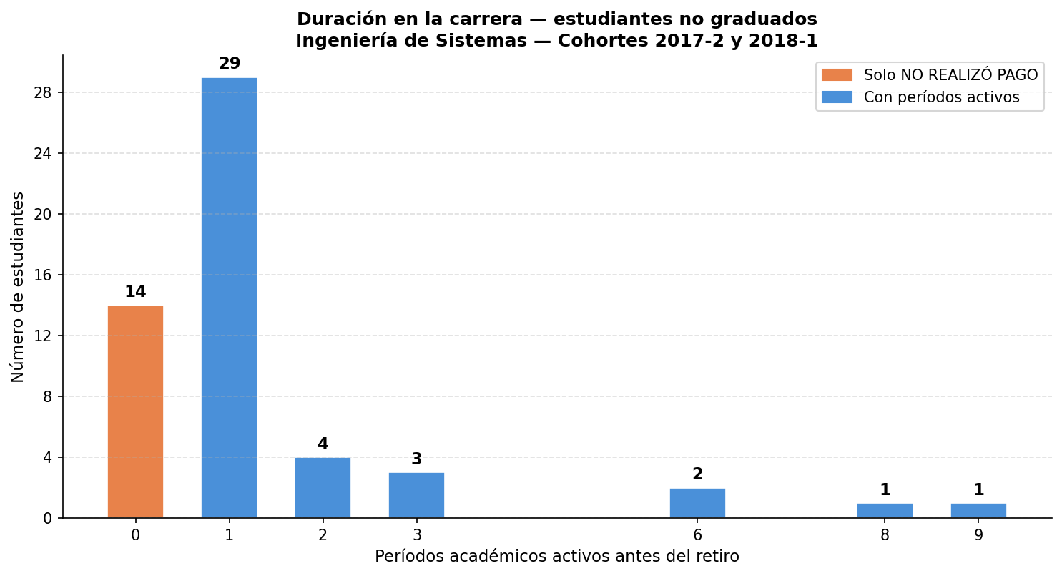
La mayoria abandona en los primeros 2 semestres
Periodos academicos activos antes del retiro | N = 54 no graduados
14
estudiantes nunca
cursaron un semestre
con actividad real
87%
se retira con dos
o menos semestres
activos cursados

Slide 4
Perfil de la poblacion estudiantil
N = 89 estudiantes | Cohortes 2017-2 y 2018-1 | Ingenieria de Sistemas
83%
Est.1-2
81%
17%
Hombres
Estratos predominantes
media = 1.92
Zona urbana
Repitio ano escolar
antes del ingreso
65%
18 anos
15
89%
Beneficiarios
SISBEN
Edad media
de ingreso
Mujeres en muestra
(poder estad. limitado)
Colegio publico

Slide 5
Cuatro preguntas que guian el estudio
Existe una brecha de genero
en el rendimiento academico?
El nivel educativo de los padres
predice el rendimiento de sus hijos?
A
B
La repitencia escolar previa
predice el bajo rendimiento universitario?
Cuales son las 5 materias mas criticas?
Es posible predecir su reprobacion?
C
D

Slide 6
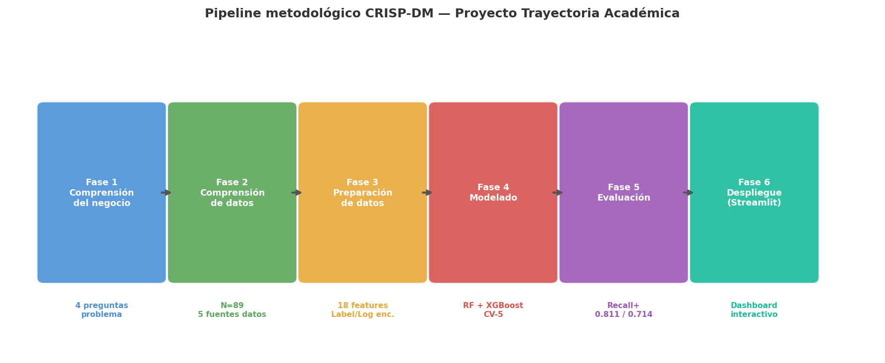
Metodologia: CRISP-DM sobre datos reales
5 fuentes institucionales | 18 variables de entrada | Division 80/20 estratificada | CV-5
Caracterizacion
Detalle materias
Promedios carrera
Promedios semestre
Historial estados

Slide 7
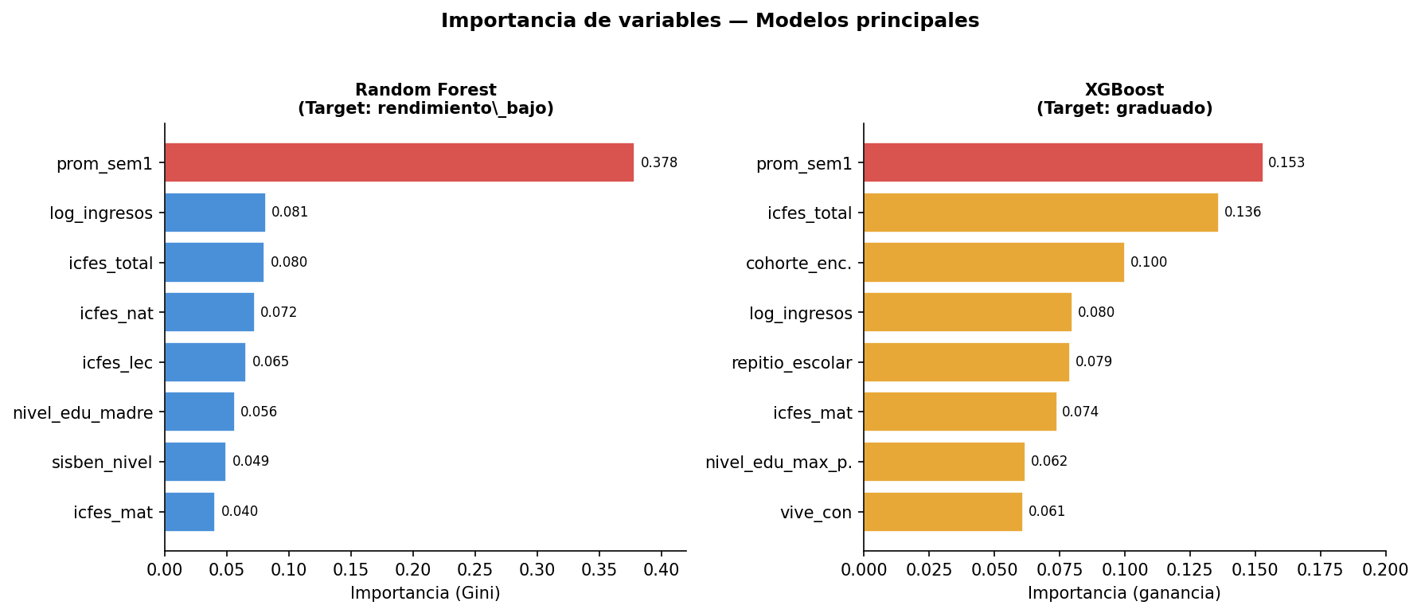
El hallazgo central
El primer semestre lo dice todo
37.8%
de la importancia total
en Random Forest
prom_sem1 es la variable
mas predictiva del modelo

Slide 8
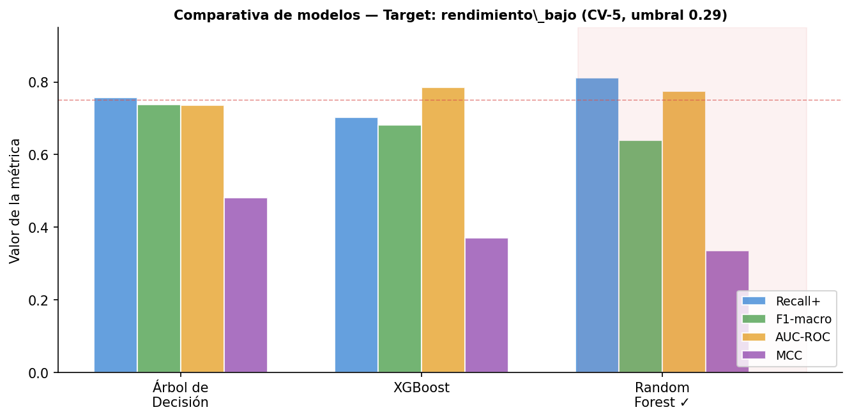
Que algoritmo detecta mejor el riesgo?
CV-5 | Target: rendimiento_bajo | Umbral optimizado: 0.29
Modelo
Recall+
AUC
Arbol Dec.
0.757
0.736
XGBoost
0.703
0.785
RF ✓
0.811
0.775
Random Forest
Recall+ 0.811 — detecta el
81% de los estudiantes
en riesgo real

Slide 9
Resultados: lo que el modelo puede hacer
Validacion cruzada estratificada | StratifiedKFold k=5 | n=89
Random Forest · rendimiento_bajo
XGBoost · graduado
Recall+
0.811
Recall+
0.714
AUC-ROC
0.775
AUC-ROC
0.870
Umbral
0.29
Umbral
0.50
F1-macro
0.640
F1-macro
0.807
n train
71
n train
71

Slide 10
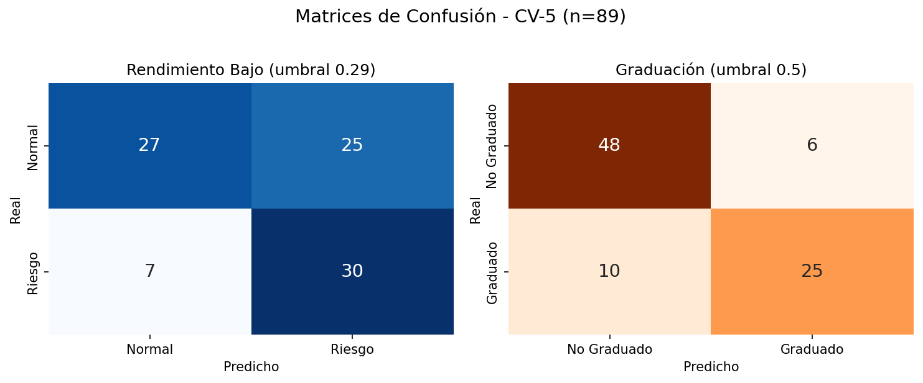
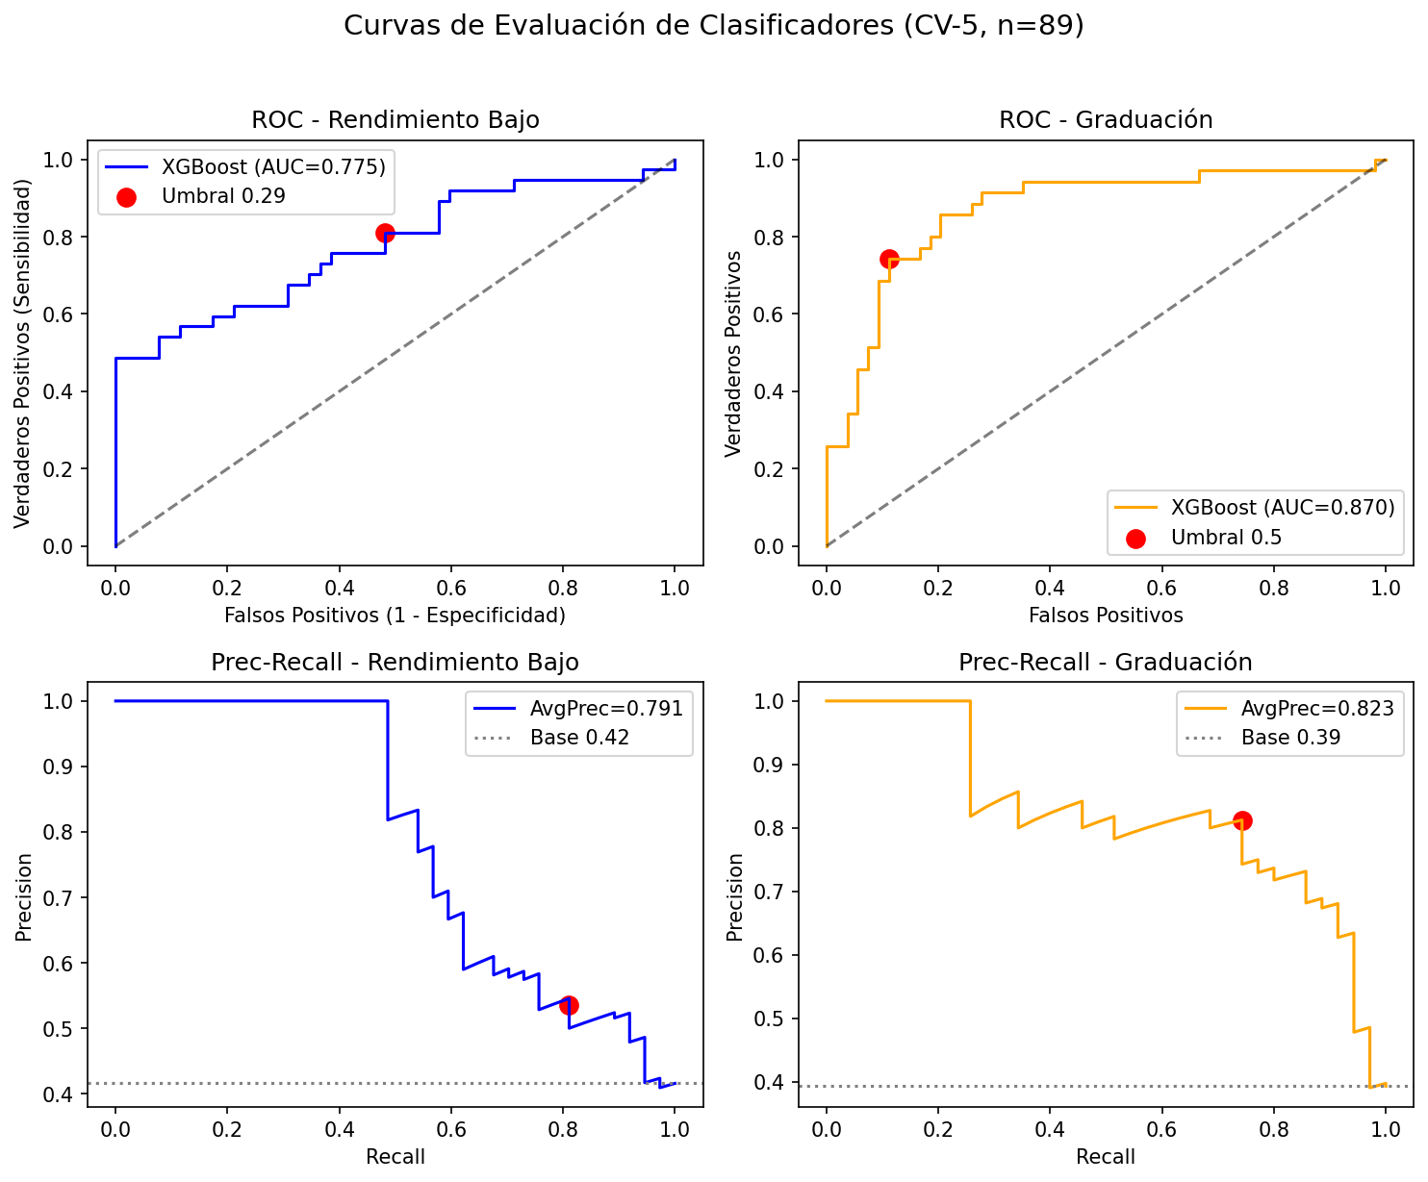
Validacion: matrices y curvas ROC
Matrices de confusion -- CV-5
Curvas ROC y Precision-Recall
Umbral 0.29 eleva el Recall+ de 0.568 a 0.811 (+24.3 pp) capturando el 81% de los estudiantes en riesgo real

Slide 11
Las materias que concentran el riesgo
Top 5 ciclo basico | Indice: reprobacion + repitencia
Materia
F1-w
Matematicas II
0.826
Fisica I
0.962
Algebra Lineal
0.958
Matematicas I
1.000
Fund. Programacion
0.986
RF in-sample por materia
44% reprobacion en Matematicas II

Slide 12
Lo que aprendimos
Conclusiones y proximos pasos
El promedio del 1er semestre es la senal de alerta mas temprana y confiable (importancia 37.8%)
1
Random Forest detecta el 81% de los estudiantes en riesgo -- cumple el criterio institucional
2
Fisica I y Matematicas II son las asignaturas mas criticas del plan (F1-w > 0.96)
3
Los factores socioeconomicos predicen graduacion mas que el promedio -- efecto no lineal
4
Proximo paso: ampliar con nuevas cohortes y desplegar alertas tempranas en el sistema institucional

Slide 13
Referencias
[1] C. Romero & S. Ventura
Educational Data Mining: Review of the State of the Art
IEEE TSMCC, 40(6), 2010
[5] J. L. Barragan et al.
Prediccion del rendimiento academico usando mineria de datos
Rev. Cientifica, 29, 2017
[2] R. Wirth & J. Hipp
CRISP-DM: Towards a Standard Process Model for Data Mining
Proc. 4th KDD Conf., 2000
[6] N. V. Chawla et al.
SMOTE: Synthetic Minority Over-sampling Technique
JAIR, 16, pp. 321-357, 2002
[3] L. Breiman
Random Forests
Machine Learning, 45(1), pp. 5-32, 2001
[7] MEN Colombia
Informe de Estadisticas de Educacion Superior -- Desercion
Bogota, MEN, 2022
[4] T. Chen & C. Guestrin
XGBoost: A Scalable Tree Boosting System
Proc. ACM SIGKDD, pp. 785-794, 2016

Slide 14
Gracias!
Preguntas?
Haider Johan Arango Diaz
Joan David Martinez Hernandez
{hjarango, joan.martinez}@unillanos.edu.co
Facultad de Ciencias Basicas e Ingenieria | Universidad de los Llanos | 2025

